Slide 1
诗词歌赋APP
产品设计方案
小组成员：袁嘉妍 曹佳硕

Slide 2
目 录
1
项目介绍
2
可行性和定位
3
内容规划
4
推广运营

Slide 3
项目介绍
01

Slide 4
项目介绍
项目名称：诗词歌赋APP
项目目标：通过开发一款诗词学习与应用APP，满足用户对诗词欣赏、学习、等方面的需求。
项目功能：
1、不同诗词类型：古诗词APP可以通过把不同的诗词类型分类展示，唐诗、宋词、元曲、古诗、楚辞、全唐诗等不同诗词类型集合分类，让人们在这个APP软件上可以自行查找内容学习，如诗词内容和注解译文直接可以线上进行查看。
2、每日推送功能：用户在使用这个APP软件中，每日推送功能就是在启动页或者是内部设置每一句的功能，为人们推送较为经典的一些名言警句，这样每天学习一句句子，慢慢地就会了解到更多不同的风格不同的含义的经典句子。

Slide 5
可行性和定位
02

Slide 6

可行性和定位
2.1行业市场分析
(1)市场规模：诗词行业在近年来持续发展，越来越多的人开始重视诗词学习。随着智能设备的普及，APP作为诗词学习的重要工具，市场需求潜力巨大。
(2)发展趋势：诗词APP市场尚处于发展初期，未来随着用户需求的不断升级和技术的进步，市场规模有望进一步扩大。

Slide 7
可行性和定位
2.2竞争对手或同类产品分析
(1)主要竞争对手：目前市场上已有一些诗词APP（例：长相思、POEM等），但功能和用户体验参差不齐。我方诗词APP相比之下，具有功能丰富、学习资源丰富等优点。
(2)独特竞争优势：我方诗词APP在内容质量等方面具有明显优势，能够更好地满足用户需求。
(3)竞品应对策略：持续优化产品功能，丰富学习资源，提高用户体验，保持产品创新，以应对市场竞争。
2.3自身条件分析
（1）团队成员具有丰富的诗词学习经验，能够提供高质量的内容和服务。
（2）团队成员团结协作，具备强烈的责任心和使命感，能够迅速应对市场变化。

Slide 8
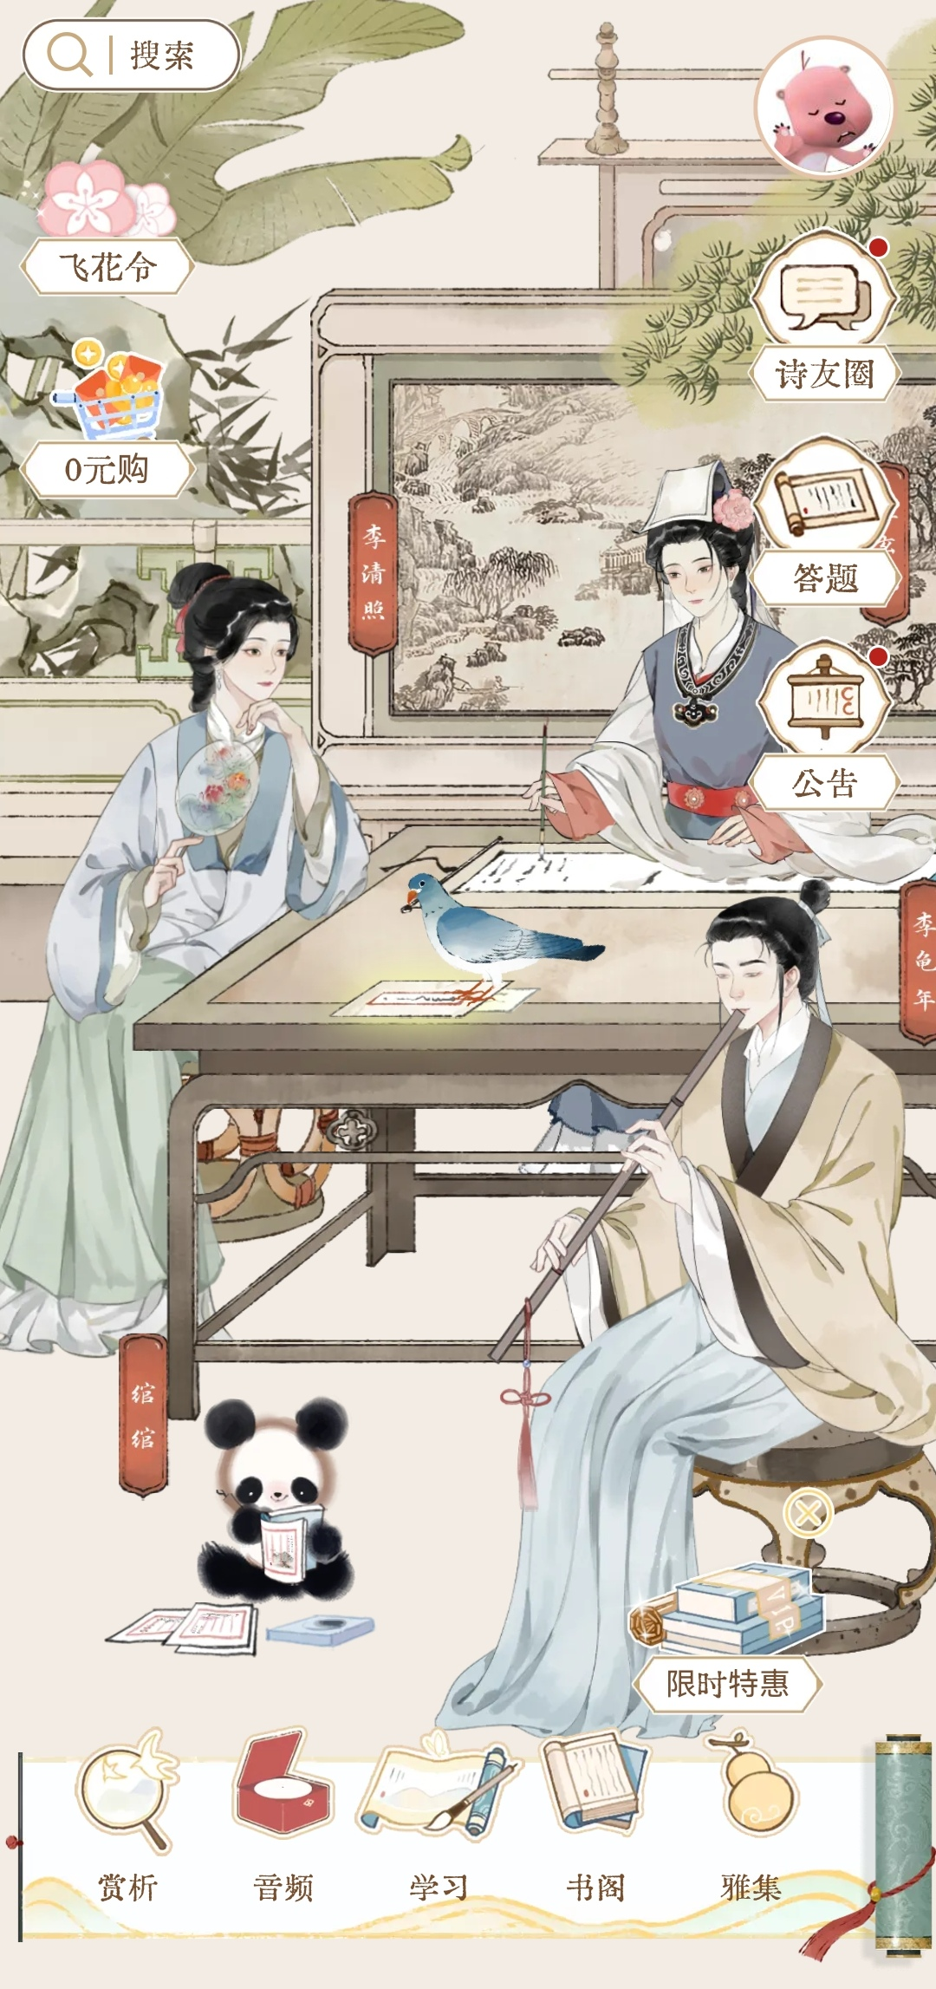
可行性和定位
长相思优点是很好看，很有趣味性，并且有很多活动，有些板块也很有意思 但是是
学生导向为主的，我看了一下是分小初高的各个教材都有 如果是学生背课本其实很好用
缺点是页面好看归好看 看久了觉得有点花哨了，并且由于追求趣味性所以主页功能
分区并不明了，其实功能很全但是很多都找不到地方，如果出个经典款会好不少
并且vip可用的功能占比比较大

Slide 9
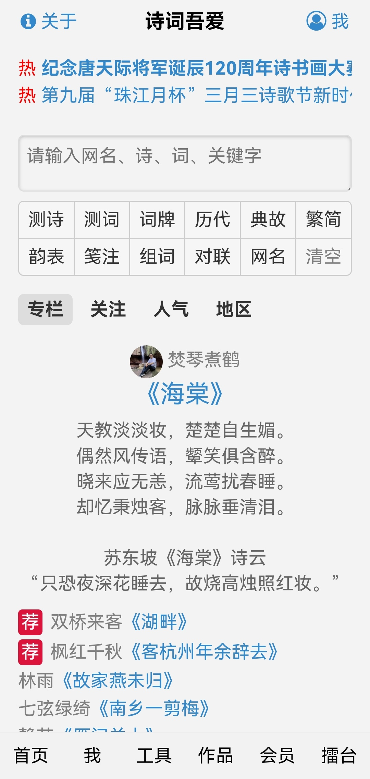
可行性和定位
诗词吾爱
收集了大量优秀的古诗词，用户可以随时随地浏览欣赏。提供了诗词的注释和解释，
帮助用户更好地理解诗词的意境和内涵。 用户可以通过APP参与诗歌创作和分享，
享受与他人交流的乐趣。
部分诗词的注释和解释质量参差不齐，有时候难以理解。 广告过多会影响用户体验，
尤其是在浏览诗词时会分散注意力。

Slide 10
可行性和定位
3.1产品定位
(1)诗词歌赋APP为一款针对诗词爱好者的诗歌学习应用。
(2)提供全面的诗歌学习资源，包括诗歌背景、名家名篇等。
(3)强调用户体验，设计简洁易用，以满足不同用户的需求。
3.2目标
（1）目标用户群体明确，主要针对诗词爱好者、学生等人群。
（2）通过提供高质量的诗歌学习资源，帮助用户提高诗词鉴赏能力。
（3）成为用户首选的诗歌学习应用，实现用户持续增长。
（4）通过与用户互动，收集用户反馈，持续优化产品功能，提高用户体验，提升用户满意度。

Slide 11
内容规划
03

Slide 12
内容规划
4.1应用流程规划
(1)需求调研与分析：了解用户群体，明确功能需求，包括诗词歌赋的内容类型等。
(2)设计与界面规划：根据需求分析，设计出合理的用户界面，包括交互设计、视觉设计等，确保用户体验友好。
(3)开发与测试规范：制定开发规范，选择合适的开发技术和框架，进行模块化开发并建立测试方案，确保应用功能的稳定性与可靠性。
(4)功能开发与测试：按照需求文档和设计稿，分阶段进行功能开发，同时进行单元测试、集成测试、系统测试以及用户验收测试，确保每个功能模块的质量。
(5)优化与完善：根据测试结果进行功能优化与BUG修复，并逐步完善应用的细节，提高用户体验。
4.2设计与测试规范
（1）设计规范：
① 用户界面设计：遵循简洁清晰、符合诗词文化特点的设计风格，考虑用户习惯和直观性，保持一致的页面风格和交互方式。
② 可用性设计：确保用户操作流畅，减少用户操作步骤，提供清晰的指引和提示，关注无障碍访问和易用性。
（2）测试规范：
① 功能测试：覆盖推送、诗词检索等核心功能，编写详细的测试用例，确保功能的正确性和完整性。
② 性能测试：关注页面加载速度、响应时间、并发用户数等指标，保证在高负载情况下仍能保持稳定的性能表现。
③ 用户体验测试：邀请真实用户进行体验测试，收集用户反馈，了解并及时修复用户体验上的问题。

Slide 13
内容规划
4.3开发日程表
（1）4月29日前完成APP的UI设计:
设计用户流程及其中的关键步骤，每一步骤都是一个主要界面。
确定关键界面里的UI元素和布局，以及全局的布局排版风格。
确定产品界面的视觉设计风格，包括构图、配色、字体、动效等。
交互流程设计，完成全部界面的线框图（如下）设计。
（2）6月3日前
完成app的主要功能。
设计测试用例，进行app测试。
找10个以上的同学使用app，记录用户体验后的意见和建议。
根据用户的意见，改进app。
整理材料，准备结题汇报。

Slide 14
内容规划
技术推荐方案
2.内容管理系统：建立一个完善的内容管理系统，包括诗词歌赋的收集、分类、标注和更新等。这需要对诗词歌赋的内容进行深度解析，提取关键信息，以便为用户提供准确的搜索结果和推荐内容。
1.智能推荐系统：根据用户的浏览历史、兴趣爱好和搜索行为，为用户推荐相关的诗词歌赋内容。这可以基于机器学习和推荐算法，如协同过滤、基于内容的推荐等，以实现个性化推送。

Slide 15
推广和运营
04

Slide 16
推广
(1)社交媒体营销：利用微博、微信、抖音等社交媒体平台进行推广。在这些平台上发布有关诗词歌赋的内容，如经典诗句、诗人介绍、诗词赏析等，吸引用户的关注。同时，可以与相关领域的网红或意见领袖合作，邀请他们使用并推广APP，增加曝光度。
(2)内容营销：创建高质量的诗词歌赋内容，如独家解读、诗人传记等，以吸引和留住用户，提高APP的知名度。
(3)合作伙伴关系建立：与文学刊物、教育机构、文化机构等建立合作关系，共同推广诗词歌赋文化。例如，可以与文学刊物合作推出专栏，或在教育机构推广APP作为学习工具，提高用户粘性。
(4)线下活动推广：组织线下诗词朗诵会、研讨会、写作比赛等活动，吸引诗词爱好者参与。在活动中推广APP，提供下载和试用机会，让用户亲身体验APP的魅力。
(5)广告投放：在各大应用商店、社交媒体平台和其他相关网站进行广告投放，提高APP的曝光率。针对目标用户群体，制定精准的投放策略，提高广告效果。

Slide 17
运营
1.内容创作：定期发布高质量的诗词歌赋作品。
2.平台推广：通过线上线下相结合的方式推广平台。线上方面，可以利用社交媒体、广告投放等方式提高平台知名度；线下方面，可以举办诗词朗诵会、研讨会等活动，吸引更多的用户关注和参与。
3.数据分析与优化：通过对用户行为、活跃度、互动情况等进行数据分析，了解用户需求和喜好，以便优化平台内容和活动。可以根据数据分析结果调整内容策略、改进用户体验等。

Slide 18
THANK YOU

